Slide 1
সবাইকে শুভেচ্ছা

Slide 2
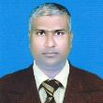
পরিচিতি
মোঃ মনজুর রহমান মণ্ডল সহকারি শিক্ষক(ব্যবসায় শিক্ষা)
সিরাজগঞ্জ বিদ্যুৎ উন্নয়ন বোর্ড মাধ্যমিক বিদ্যালয়
মোবাইল # ০১৭১৬৮৫৫০৮৬
E-mail-manzurrahman39@gmail.com
নবম-দশম শ্রেণি
হিসাববিজ্ঞান
অধ্যায়-দ্বিতীয়
লেনদেন(হিসাব সমীকরণ এবং ডেবিট ক্রেডিট নির্ণয়)
সময়-৫০ মিনিট

Slide 3
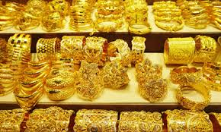
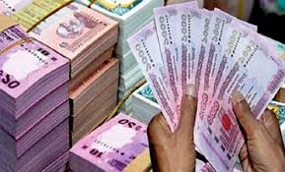
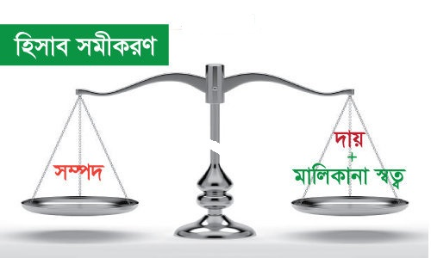
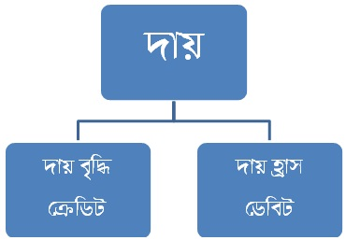
গহনা
নগদ টাকা
যন্ত্রপাতি
দায়

Slide 4
হিসাব সমীকরণ এবং ডেবিট ও ক্রেডিট নির্ণয়

Slide 5
শিখনফল
এই পাঠ শেষে শিক্ষার্থীরা...
১। হিসাব সমীকরণ ব্যাখ্যা করতে পারবে।
২। হিসাবের শ্রেণিবিভাগ করতে পারবে।
৩। লেনদেনের ডেবিট ও ক্রেডিট নির্ণয় করতে পারবে।

Slide 6
হিসাব সমীকরণ
Assets
Liabilities
Owner’s Equity
যেখানে,
A= Assets ( সম্পদসমূহ)
L= Liabilities( দায়সমূহ)
E= Equity( মালিকানা স্বত্ব)
A=L+E

Slide 7
হিসাব সমীকরণ বর্ধিত করলে পাওয়া যায় …
A=L+(C+R-Ex-D)
যেখানে,
A= Assets ( সম্পদসমূহ)
L= Liabilities ( দায়সমূহ)
C= Capital ( মূলধন)
R= Revenue ( আয়)
Ex= Expenses ( ব্যয়)
D=Drawing ( উত্তোলন)

Slide 8
কোনো ঘটনা লেনদেন হতে হলে তা হিসাব সমীকরণের উপাদানগুলোকে নিম্নলিখিত পাঁচটি পরিবর্তনের যেকোনো একটি পরিবর্তন সাধন করবে। যথাঃ
১। মোট সম্পদ বাড়লে মোট দায় অথবা মালিকানাস্বত্ব বাড়বে।
২। মোট সম্পদ কমলে মোট দায় অথবা মালিকানাস্বত্ব কমবে।
৩। একটি সম্পদ বাড়লে অপর একটি সম্পদ কমবে।
৪। মালিকানাস্বত্ব বাড়লে মোট দায় কমবে।
৫। মালিকানাস্বত্ব কমলে মোট দায় বাড়বে।

Slide 9
হিসাব সমীকরণের উপর লেনদেনের প্রভাব ছকের সাহায্যে ব্যাখ্যা
নগদ ৫০,০০০ টাকা নিয়ে ব্যবসায় শুরু করা হলো।
A ( সম্পদসমূহ) |  |  | = | L ( দায়সমূহ) | E ( মালিকানা স্বত্ব)
নগদ | যন্ত্রপাতি | আসবাবপত্র | = | পাওনাদার | মুল্ধন+আয়-ব্যয়-উত্তোলন
৫০,০০০ |  |  | = |  | ৫০.০০০
সম্পদ(নগদ) ও মালিকানা স্বত্ব (মূলধন) বৃদ্ধি পেয়েছে।

Slide 10
ধারে ৫,০০০ টাকার যন্ত্রপাতি ক্রয় করা হলো।
A ( সম্পদসমূহ) |  |  | = | L ( দায়সমূহ) | E ( মালিকানা স্বত্ব)
নগদ | যন্ত্রপাতি | আসবাবপত্র | = | পাওনাদার | মুল্ধন+আয়-ব্যয়-উত্তোলন
 | ৫,০০০ |  | = | ৫,০০০
সম্পদ(যন্ত্রপাতি) ও দায় (পাওনাদার) বৃদ্ধি পেয়েছে।

Slide 11
দলীয় কাজ
হিসাব সমীকরণের উপর লেনদেনের প্রভাব ছকের সাহায্যে দেখাওঃ
১। একটি সম্পদ বাড়লে অপর একটি সম্পদ কমবে।
২। মালিকানাস্বত্ব বাড়লে মোট দায় কমবে।

Slide 12
হিসাবের শ্রেণিবিভাগ
হিসাব পাঁচ প্রকার
সম্পদ হিসাব
দায় হিসাব
ব্যয় হিসাব
মালিকানা স্বত্ব হিসাব
আয় হিসাব

Slide 13
সম্পদ বলতে বোঝায় অর্থনৈতিক পরিসম্পদ যা কোন ব্যবসায়ের মালিকানাধীন থাকে এবং যা মুনাফা অর্জনে কাজে লাগে। যেমনঃ দালানকোঠা, প্রাপ্য হিসাব।
সম্পদ
দায় হচ্ছে ব্যবসায়ের আর্থিক দায় বদ্ধতা, যা ব্যবসায়ের একটি নির্দিষ্ট সময় পরে অবশ্যই পরিশোধ করতে হবে। যেমনঃ ব্যাংক ঋণ, প্রদেয় হিসাব।
দায়
মালিকানা স্বত্ব
সম্পত্তির উপর মালিকের দাবি বা অধিকারকে মালিকানা স্বত্ব
বলে। যেমনঃ মূলধন, নিট লাভ।
আয়
সাধারনভাবে ব্যবসায়ের স্বাভাবিক কার্য পরিচালনার মাধ্যমে যে অর্থ উপার্জন হয় তাই আয়। যেমনঃ বিক্রয়, কমিশন।
সাধারনভাবে ব্যবসায়ের স্বাভাবিক কার্য পরিচালনার মাধ্যমে যে অর্থ প্রদান করা হয় তাই ব্যয়। যেমনঃ ক্রয়, বেতন।
ব্যয়

Slide 14
একক কাজ
১। পাওনাদার কোন শ্রেণির হিসাব ?
ক) আয় খ) ব্যয়
গ) সম্পদ ঘ) দায়
২। কোনটি মালিকানা স্বত্বের অন্তর্গত?
ক) দেনাদের খ) ঋণ হিসাব
গ) মূলধন ঘ) বিক্রয়
৩। উত্তোলন কোন শ্রেনির হিসাব?
ক) আয় খ) দায় হিসাব
গ) মালিকানা স্বত্ব ঘ) সম্পদ

Slide 15
ডেবিট ও ক্রেডিট নির্ণয়
বৃদ্ধি- ডেবিট
সম্পদ হিসাব
হ্রাস- ক্রেডিট
বৃদ্ধি-ক্রেডিট
বৃদ্ধি- ডেবিট
আয় হিসাব
ব্যয় হিসাব
হ্রাস- ডেবিট
হ্রাস- ক্রেডিট
বৃদ্ধি-ক্রেডিট
বৃদ্ধি-ক্রেডিট
দায় হিসাব
মালিকানা স্বত্ব
হ্রাস- ডেবিট
হ্রাস- ডেবিট

Slide 16
বাড়ীর কাজ
লেনদেনগুলোর ডেবিট ও ক্রেডিট নির্ণয় করোঃ
১। নগদ ক্রয় ২৫,০০০ টাকা।
২। অফিসের জন্য আসবাবপত্র ক্রয় ৪০,০০০ টাকা।
৩। কর্মচারীকে বেতন প্রদান ৫,০০০ টাকা।
৪। মালিকের প্রয়োজনে উত্তোলন ২,০০০ টাকা।

Slide 17
ধন্যবাদ

